Slide 1

(Trvale) udržitelný rozvoj
Agenda 21
Strategický rámec udržitelného rozvoje
Pilíře udržitelného rozvoje
Ing. Pavel Adámek, Ph.D.
adamek@opf.slu.cz
Katedra podnikové ekonomiky a managementu

Slide 2

Udržitelný rozvoj - vymezení
„Trvale udržitelný rozvoj je komplexní soubor strategií, které umožňují pomocí ekonomických nástrojů a technologií uspokojovat sociální potřeby lidí, materiální i duchovní, při plném respektování environmentálních limitů.“ (Rynda)
  Aby to bylo v globálním měřítku současného světa možné, je nutné nově redefinovat na lokální, regionální i globální úrovni jejich instituce a procesy.“
Udržitelný rozvoj tak znamená především rovnováhu – mezi třemi základními oblastmi našeho života – ekonomikou, sociálními aspekty a životním prostředím.
Znamená také rovnováhu mezi zeměmi (rozvinutý versus rozvojový svět), různými společenskými skupinami, dneškem a budoucností apod. Proto se řada zemí i společenství snaží o uplatnění principů udržitelného rozvoje zejména prostřednictvím různých strategií – nejinak je tomu i v případě ČR nebo EU.
…v uzavřeném systému konečných zdrojů není kvantitativní růst trvale možný…
…problematika udržitelnosti se objevuje ve sféře sociální, ekonomické, přírodní a posléze začíná být otázka po udržitelnosti kladena i obecně, systémově…
..naše planeta, její příroda a osídlení lidskou civilizací stává jediným uzavřeným systémem..

Slide 3
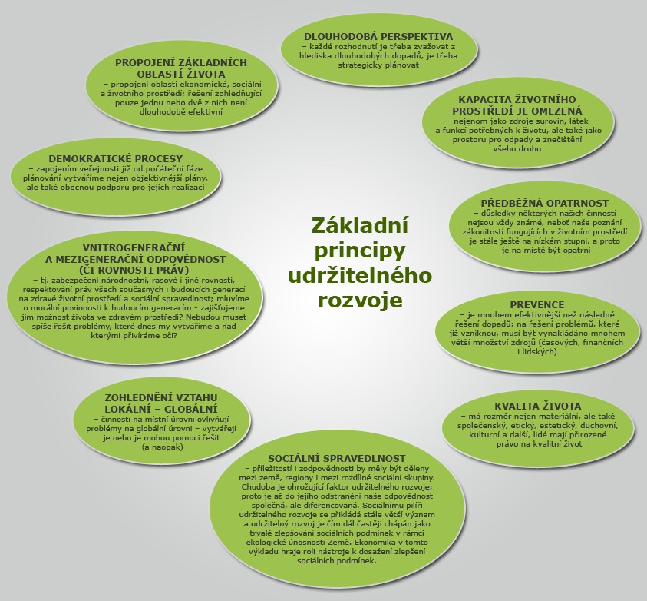
Základní principy udržitelného rozvoje
Zdroj: CENIA, 2016

Slide 4
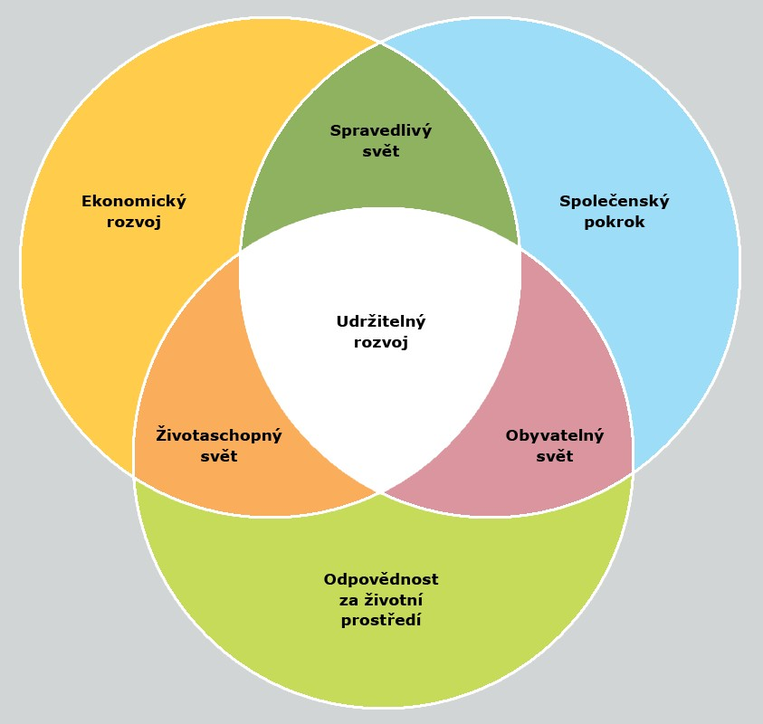
Vzájemné propojení jednotlivých oblastí a principů udržitelného rozvoje
Zdroj: http://vitejtenazemi.cz/cenia/index.php?p=trvale_udrzitelny_rozvoj&site=spotreba (2016)

Slide 5
Udržitelný rozvoj - vymezení
Koncepce udržitelného rozvoje (trvale udržitelného rozvoje) představuje alternativní model vývoje společnosti oproti dominující industriální ekonomice.
Odráží přirozené environmentální limity hospodářského růstu; politiky založené na této koncepci prosazují uvedení hospodářského a společenského vývoje do souladu s kapacitami ekosystémů, se zachováním přírodních hodnot a biologické rozmanitosti pro nynější i příští generace.
Klasická definice ze zprávy Komise OSN pro životní prostředí a rozvoj (tzv. Zpráva Brundtlandové, 1987):
  „Udržitelný rozvoj je takový rozvoj, který zajistí potřeby současných generací, aniž by bylo ohroženo splnění potřeb generací příštích, a aniž by se to dělo na úkor jiných národů.“
Právo člověka na příznivé životní prostředí je obsaženo v Zákoně
o životním prostředí z 5. 12. 1991 (17/1992 Sb.).
Zákon definuje v § 6 trvale udržitelný rozvoj jako rozvoj, který současným i budoucím generacím zachovává možnost uspokojovat jejich základní životní potřeby, a přitom nesnižuje rozmanitost přírody a zachovává přirozené funkce ekosystémů.

Slide 6
Udržitelný rozvoj - milníky
Ve stejném roce (1972) se uskutečnila konference Organizace spojených národů na téma prostředí člověka. Zde se objevila myšlenka nutnosti ekologicky přijatelného rozvoje a nastínily se zde hlavní problémy vzájemného působení ekonomického růstu na stav planety. Rovněž zde došlo k načrtnutí problémů nerovného vývoje rozvojových zemí (nazývaných globální jih) a vysoce rozvinutých zemí (pro něž se vžil termín globální sever).
V roce 1980 vypracovaly tři světové organizace (Mezinárodní svaz na ochranu přírody – IUCIN, Program OSN na ochranu životního prostředí – UNEP a Světový fond na ochranu přírody - WWF) dokument Světová strategie ochrany životního prostředí. Jde o první oficiální dokument akceptující pojem trvale udržitelný rozvoj.
Milníkem ve vývoji udržitelného rozvoje bylo vydání publikace Meze růstu (známá jako První zpráva Římského klubu) v roce 1972, hlavními autory jsou manželé Meadowsovi.
  Tato zpráva zveřejnila výsledky počítačově simulovaného vývoje lidské populace a využívání přírodních zdrojů do roku 2100.

Slide 7
Udržitelný rozvoj - milníky
Důležitým přelomem se stala v roce 1992 v Rio de Janeiru schválená Deklarace o životním prostředí a rozvoji (Charta Země) obsahující 27 principů trvale udržitelného rozvoje a ustanovení Agendy 21.
V roce 1992 byl v ČR definován trvale udržitelný rozvoj zákonem č. 17/1992 Sb., o životním prostředí.
V roce 1993 byl ustaven Výbor OSN pro trvale udržitelný rozvoj.
V roce 1998 na ministerském zasedání Rady OECD v Paříži byl prohlášen trvale udržitelný rozvoj za prioritu členských zemí.
Na konferenci v Rio de Janeiru navázal v roce 2000 Summit tisíciletí v New Yorku, který označil zachování udržitelné budoucnosti za vůbec nejnaléhavější výzvu.
V roce 2002 se konala Celosvětová konference OSN o udržitelném rozvoji v Johannesburgu, která zdůraznila podstatu udržitelného rozvoje.
V roce 1987 byla přijata zpráva Naše společná budoucnost Valným shromážděním OSN.
Zpráva byla vypracována Světovou komisí pro životní prostředí pod vedením norské fyzičky, političky a předsedkyni Světové komise pro životní prostředí a rozvoj (World Commission on Environment and Development - WCED)
Gro Harlem Brundtland.

Slide 8
Přístupy a zaměření trvale udržitelného rozvoje jsou rozpracovány do řady dokumentů.
Deklarace Konference Organizace spojených národů o životním prostředí
Naše společná budoucnost - Světová komise Organizace spojených národů pro životní prostředí a rozvoj
Deklarace Konference OSN o životním prostředí a rozvoji
Agenda 21
Johannesburská deklarace o udržitelném rozvoji
Implementační plán ze Světového summitu o udržitelném rozvoji
Budoucnost, kterou chceme (2012) - dokument, který byl přijat na Konferenci OSN o udržitelném rozvoji
Udržitelný rozvoj - milníky
V roce 2005 byl zakončen projekt „Hodnocení ekosystémů na přelomu tisíciletí“ (Millennium Ecosystem Assessment), který byl odstartován generálním tajemníkem OSN Kofi Annanem a který vycházel ze základních mezinárodních smluv o ochraně přírody.

Slide 9
Udržitelný rozvoj – MÍSTNÍ AGENDA 21
Agenda 21
dokument OSN, který byl přijat na konferenci
o životním prostředí v Rio de Janiero roku 1992 (na tzv. "Summitu Země").
  Je programem pro 21. století, ukazuje cestu k udržitelnému rozvoji na naší planetě.
  Je komplexním návodem globálních akcí, které mohou poznamenat nebo ovlivnit přechod na udržitelný rozvoj.
Místní Agenda 21
nástroj pro uplatnění principů udržitelného rozvoje na místní a regionální úrovni v praxi.
Je prováděna v konkrétním čase a místě a v obci nebo regionu.
  Je to proces, který prostřednictvím zkvalitňování správy věcí veřejných, strategického plánování (řízení), zapojování veřejnosti a využívání všech dosažených poznatků o udržitelném rozvoji
  v jednotlivých oblastech zvyšuje kvalitu života
  ve všech jeho aspektech a směřuje k zodpovědnosti občanů za jejich životy i životy ostatních bytostí
  v prostoru a čase.
Místní
odkazuje na Vaše vlastní místo působení, bydliště, obec, případně region.
Agenda
slovo latinského původu a znamená program nebo také seznam věcí, které je třeba udělat, aby bylo dosaženo cíle.
21
vztahuje se k tomu, co musíme udělat v 21. století, vyzývá k uvažování v delším časovém horizontu.

Slide 10
Transformace našeho světa: Agenda 2030 pro udržitelný rozvoj se svými 17 cíli udržitelného rozvoje byla přijata na summitu OSN o udržitelném rozvoji v New Yorku v září 2015.
Pařížská dohoda byla přijata smluvními stranami Rámcové úmluvy OSN o změně klimatu. Dohoda mimo jiné
  formuluje dlouhodobý cíl ochrany klimatu, jímž je přispět k udržení nárůstu průměrné globální teploty výrazně pod hranicí 2°C v porovnání s obdobím před průmyslovou revolucí a usilovat o to, aby nárůst teploty nepřekročil hranici 1,5°C a
  přináší významnou změnu, pokud jde o závazky snižování emisí skleníkových plynů. Dohoda totiž ukládá nejen rozvinutým, ale i rozvojovým státům povinnost stanovit si vnitrostátní redukční příspěvky k dosažení cíle Dohody.
  V rámci Pařížské dohody se ČR jako člen EU přihlásila s ostatními členskými státy EU společně snížit do roku 2030 emise skleníkových plynů o nejméně 40 % ve srovnání s rokem 1990. (https://www.mzp.cz/cz/parizska_dohoda)
Udržitelný rozvoj - milníky
Rok 2015 byl mezníkem pro multilateralismus a formování mezinárodní politiky, s přijetím několika významných dohod.

Slide 11
26. konferenci smluvních stran Rámcové úmluvy OSN o změně klimatu (COP 26), 16. zasedání smluvních stran Kjótského protokolu (CMP16) a třetí zasedání smluvních stran Pařížské dohody (CMA3).
Tato konference byla první od Pařížské dohody, která od stran očekávala, že přijmou přísnější závazky ke zmírnění změny klimatu.
Pařížská dohoda vyžaduje, aby strany každých pět let prováděly zvyšování národních závazků. Výsledkem COP 26 byl Glasgowský pakt o klimatu, který byl vyjednán na základě konsensu zástupců 197 zúčastněných stran.
Kvůli zásahům Indie a Číny, které oslabily snahu o ukončení uhelné energetiky a dotací fosilních paliv, skončila konference přijetím méně přísné rezoluce, než někteří očekávali. Nicméně pakt byl první klimatickou dohodou, která se výslovně zavazuje ke snížení využívání uhlí. Obsahuje formulace, které vybízely k naléhavějšímu snižování emisí skleníkových plynů, a slibuje více finančních prostředků pro rozvojové země na přizpůsobení se dopadům klimatu.
Udržitelný rozvoj - milníky
Konference OSN o změně klimatu 2021 v Glasgow.
https://faktaoklimatu.cz/
https://climate.nasa.gov/
https://www.klimatickazmena.cz/cs/

Slide 12

Cíle udržitelného rozvoje
Online https://sustainabledevelopment.un.org/topics/sustainabledevelopmentgoals
Zdroj: http://www.mzp.cz/cz/udrzitelny_rozvoj (2016)

Slide 13
SDG Kompas
1. Porozumění SDGs
V rámci prvního kroku jsou firmy seznámeny s principy SDGs.
2. Definování priorit
Chce-li firma využít nejvýznamnějších obchodních příležitostí, které se jí prostřednictvím SDGs nabízí, a snížit možná rizika, doporučujeme, aby nejprve na základě posouzení pozitivních a negativních, současných i potenciálních dopadů a vlivů na SDGs napříč hodnotovými řetězci určila své priority.
3. Stanovení cílů
Klíčovým krokem úspěšného podnikání je stanovení podnikových cílů, které dále hrají důležitou roli při vytváření sdílených priorit a zlepšení výkonu v rámci celé organizace. Pokud přední světové firmy sladí své podnikové cíle s SDGs, demonstrují tak, že přijaly podporu udržitelného rozvoje za svůj závazek.
Pět kroků, které firmám umožní maximalizovat jejich příspěvek k naplnění SDGs.
Firmy mohou v závislosti na tom, jak dalece se jim již podařilo začlenit udržitelnost do své základní podnikové strategie, pomocí těchto pěti kroků nastavit své aktivity v souladu s principy SDGs.

Slide 14
SDG Kompas
4. Integrace
Klíčem k dosažení stanovených cílů je integrace principů udržitelnosti do jádra podnikání a postupů řízení a začlenění Cílů udržitelného rozvoje do všech funkčních oblastí podniku. Chtějí-li firmy sledovat společné cíle nebo řešit systémové problémy, je třeba, aby rozvíjely svá partnerství napříč hodnotovým řetězcem, v rámci svých odvětví nebo s vládními organizacemi a organizacemi občanské společnosti.
5. Reportování a komunikace
Pro SDGs jsou definovány obecné indikátory a soubor sdílených priorit, které mají firmám sloužit k reportování údajů o svém postupu na cestě k udržitelnému podnikání. Příručka „SDG Kompas“ firmy vybízí, aby při komunikaci a podávání zpráv, které jsou určené zainteresovaným stranám, využívaly jazyk SDGs.
Pět kroků, které firmám umožní maximalizovat jejich příspěvek k naplnění SDGs.
Firmy mohou v závislosti na tom, jak dalece se jim již podařilo začlenit udržitelnost do své základní podnikové strategie, pomocí těchto pěti kroků nastavit své aktivity v souladu s principy SDGs.

Slide 15
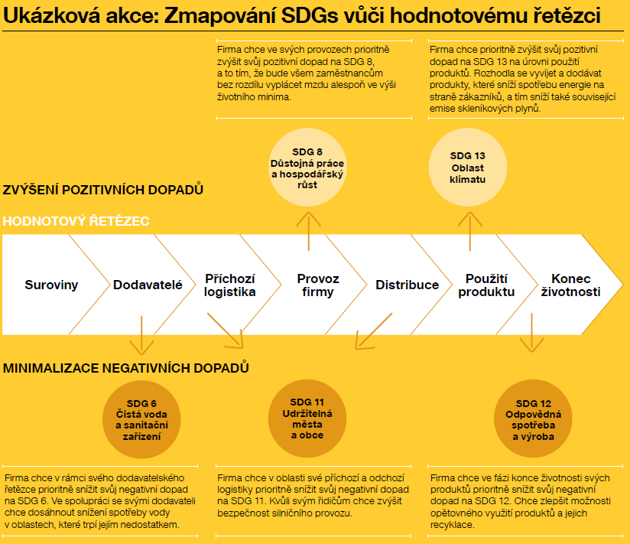
Zmapování hodnotového řetězce
s cílem
identifikovat ovlivněné oblasti
Nejvýznamnější sociální a environmentální dopady a vlivy činnosti firmy na udržitelnost mohou dalece přesahovat oblast, kterou vlastníte nebo kontrolujete.
Největší obchodní příležitosti se mohou nacházet i na vzdálenějších koncích hodnotového řetězce.
Zdroj: www.sdgcompass.org

Slide 16
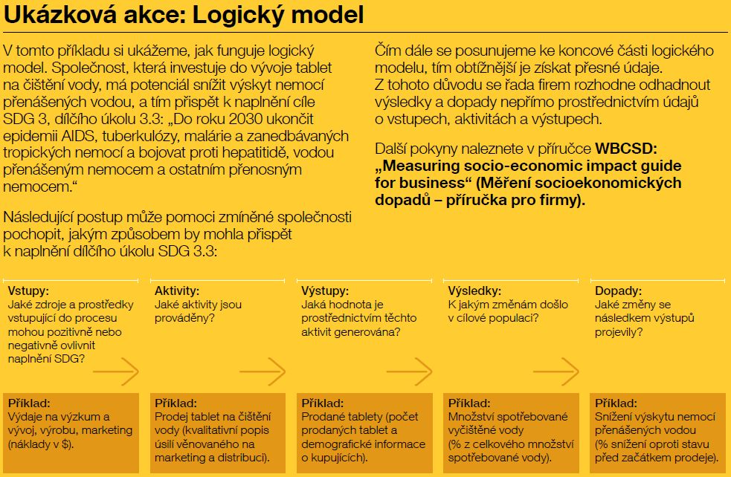
Výběr indikátorů a sběr dat
Zmapujete-li, na které oblasti má aktivita vaší firmy největší vliv, dokážete své úsilí lépe zaměřit.
Pro každou z oblastí s možnými vysokými dopady určete jeden nebo více indikátorů, které nejlépe vyjadřují vztah mezi činností vaší firmy a jejím dopadem na trvale udržitelný rozvoj.
Zdroj: www.sdgcompass.org

Slide 17
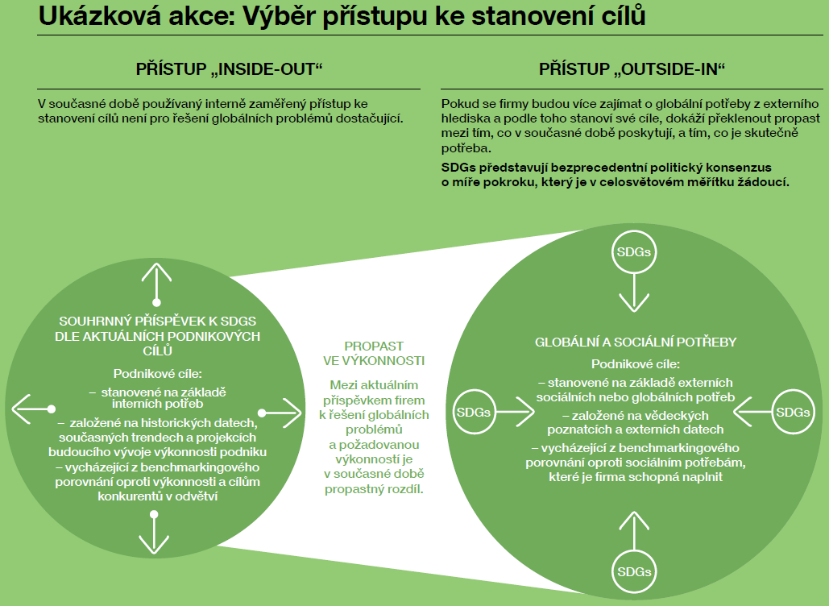
Definování rozsahu cílů a výběr KPI
Rozsah podnikových Cílů udržitelného rozvoje by měl vycházet ze strategických priorit.
Zdroj: www.sdgcompass.org

Slide 18
Základní principy udržitelného rozvoje (10 principů)
Propojení základních oblastí života - ekonomické, sociální a životního prostředí; řešení zohledňující pouze jednu nebo dvě z nich není dlouhodobě efektivní.
Dlouhodobá perspektiva - každé rozhodnutí je třeba zvažovat z hlediska dlouhodobých dopadů, je třeba strategicky plánovat.
Kapacita životního prostředí je omezená - nejenom jako zdroje surovin, látek a funkcí potřebných k životu, ale také jako prostoru pro odpady a znečištění všeho druhu.
Předběžná opatrnost - důsledky některých našich činností nejsou vždy známé, neboť naše poznání zákonitostí fungujících v životním prostředí je stále ještě na nízkém stupni, a proto je na místě být opatrní.
Prevence - je mnohem efektivnější než následné řešení dopadů; na řešení problémů, které již vzniknou, musí být vynakládáno mnohem větší množství zdrojů (časových, finančních i lidských).

Slide 19
Základní principy udržitelného rozvoje (10 principů)
Kvalita života - má rozměr nejen materiální, ale také společenský, etický, estetický, duchovní, kulturní a další, lidé mají přirozené právo na kvalitní život.
Sociální spravedlnost - příležitostí i zodpovědnosti by měly být děleny mezi země, regiony i mezi rozdílné sociální skupiny. Chudoba je ohrožující faktor udržitelného rozvoje; proto je až do jejího odstranění naše odpovědnost společná, ale diferencovaná. Sociálnímu pilíři udržitelného rozvoje se přikládá stále větší význam a udržitelný rozvoj je čím dál častěji chápán jako "Trvalé zlepšování sociálních podmínek v rámci ekologické únosnosti Země." Ekonomika v tomto výkladu hraje roli nástroje k dosažení zlepšení sociálních podmínek.
Zohlednění vztahu "lokální - globální" - činnosti na místní úrovni ovlivňují problémy na globální úrovni - vytvářejí je nebo je mohou pomoci řešit (a naopak).

Slide 20
Základní principy udržitelného rozvoje (10 principů)
Vnitro generační a mezigenerační odpovědnost (či rovnosti práv), tj. zabezpečení národnostní, rasové i jiné rovnosti, respektování práv všech současných i budoucích generací na zdravé životní prostředí a sociální spravedlnost; mluvíme o morální povinnosti k budoucím generacím - zajišťujeme jim možnost života ve zdravém prostředí? Nebudou muset spíše řešit problémy, které dnes my vytváříme a nad kterými přivíráme oči?
Demokratické procesy - zapojením veřejnosti již od počáteční fáze plánování vytváříme nejen objektivnější plány, ale také obecnou podporu pro jejich realizaci.

Slide 21
Pilíře udržitelného rozvoje
Ekonomický pilíř
Ekonomický pilíř sestává ze všech hospodářských aktivit v dané společnosti, interakcí mezi nimi a mezi životním prostředím a společností. Jeho správné uchopení je jedním z největších problémů a výzev udržitelného rozvoje.
Rovina ekonomická zahrnuje jednak pobídkové nástroje pro ty ekonomické subjekty, které se nechtějí přizpůsobit imperativu udržitelnosti dobrovolně, ale také parametry, plně tržně kompatibilní mechanismy, které náhle umožňují zcela funkčnímu trhu se všemi jeho výhodami životní prostředí chránit a nikoli je ohrožovat nebo poškozovat.

Slide 22
Pilíře udržitelného rozvoje
Environmentální pilíř
Vyhází z faktu, že v omezeném systému není neomezený růst možný. Proto je nutné uvědomit si hodnotu ekosystémů a jejich služeb, náležitě ji ocenit a dobře ji střežit.
Environmentální pilíř zasahuje jak do roviny sociální, tak ekonomické. Právě počáteční snahy o ochranu životního prostředí vedly k dnešní podobě udržitelného rozvoje, která zdůrazňuje jak rovinu sociální, tak ekonomickou.
Udržitelný rozvoj je občas mylně chápán pouze jako synonymum k ochraně přírody, potažmo životního prostředí (v úzce vymezeném přírodním slova smyslu).
Zásadní premisou environmentálního pilíře pak je ochrana biodiverzity.

Slide 23
Pilíře udržitelného rozvoje
Sociální pilíř
Aktivy tohoto pilíře spočívají ve vyvažování nerovností mezi jednotlivými společenskými skupinami i jednotlivci.
Mezi jeho základní premisy patří odstraňování chudoby a to jak v rámci lokálních měřítek (v rámci regionů a mezi nimi), tak v globálních podmínkách (mezi jednotlivými zeměmi a geopolitickými celky); rovný přístup k základním hygienickým podmínkám a lékařské péči; další aktivity se orientují i na potlačování projevů diskriminace, rasismu i xenofobie a náboženské nesnášenlivosti.
Je v něm obsažena také problematika mezigenerační soudržnosti a sociálního začleňování vyloučených (handicapovaných či seniorů).

Slide 24
Trvale udržitelný rozvoj v ČR
Rada vlády pro udržitelný rozvoj byla zřízena v r. 2003 jako stálý poradní, iniciační a koordinační orgán vlády České republiky
pro oblast udržitelného rozvoje a strategického řízení.
V roce 2006 byla Rada převedena do gesce Ministerstva životního prostředí ČR,
kde působila až do poloviny roku 2014.
Dne 9. června 2014 schválila vláda změny
v organizaci a zabezpečení činnosti této Rady. Došlo zejména k jejímu navrácení z Ministerstva životního prostředí na Úřad vlády ČR a k posílení postavení místopředsedů vlády.
Činnost Rady se zaměřuje především na: zpracování Strategie udržitelného rozvoje ČR a její aktualizaci, zpracování situačních zpráv s vyhodnoceným souborem indikátorů udržitelného rozvoje, metodickou koordinaci koncepčních dokumentů.
Trvale udržitelný rozvoj je zakotven v zákoně č. 17/1992 Sb. o životním prostředí (§ 6). Usnesením vlády č. 1242 ze dne 8. prosince 2004 byla schválena Strategie udržitelného rozvoje České republiky (dále též „SUR ČR“, „SUR“).
Rada online
https://www.vlada.cz/cz/ppov/rada-vlady-pro-udrzitelny-rozvoj--120432/

Slide 25
Trvale udržitelný rozvoj v ČR
Výbor pro socio-ekonomický rozvoj
Výbor pro strategické řízení a implementaci principů udržitelného rozvoje
Výbor pro krajinu, vodu a biodiverzitu
Výbor pro udržitelnou energetiku
Výbor pro udržitelné municipality
Výbor pro udržitelnou dopravu
Výbor pro vzdělávání k udržitelnému rozvoji
Výbor pro koordinaci pozic ČR k udržitelnému rozvoji
Při Radě vlády pro udržitelný rozvoj funguje v současnosti 8 tematických výborů. Jejich činnost je organizačně zajištěna Oddělením pro udržitelný rozvoj Úřadu vlády:

Slide 26
Dne 11. ledna 2010 schválila vláda ČR svým usnesením č. 37 Strategický rámec udržitelného rozvoje České republiky, který určuje dlouhodobé cíle v oblasti tří základních pilířů vývoje moderní společnosti v ČR – ekonomického, sociálního a environmentálního.
Časový horizont SRUR je rok 2030.
Cílem dokumentu je vymezit klíčová témata
a problémy udržitelného rozvoje České republiky a nalézt příslušná opatření k jejich řešení – tato opatření mohou být obsažena v již existujících a schválených koncepčních dokumentech.
Stav v jednotlivých oblastech udržitelného rozvoje v ČR je sledován pomocí sady indikátorů a výsledky jsou pravidelně publikovány v situačních zprávách ke Strategii udržitelného rozvoje ČR.
Trvale udržitelný rozvoj v ČR
Strategický rámec udržitelného rozvoje České republiky
(SRUR ČR)
Aktuální situace – vyhodnocení progresu v SDGs: Sustainable Development – Knowledge Platform – Czech Republic
https://sustainabledevelopment.un.org/memberstates/czechrepublic

Slide 27
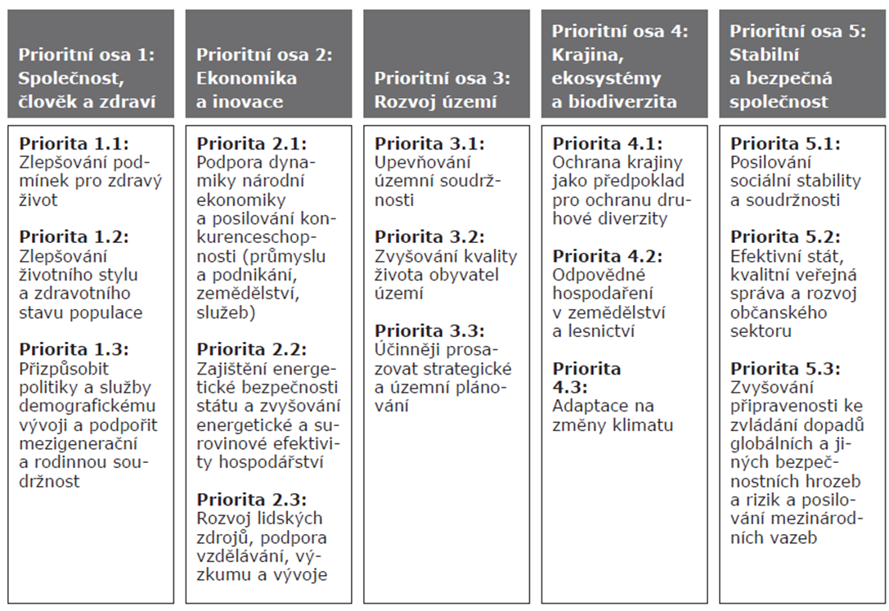
Strategická vize udržitelného rozvoje ČR
Zdroj: SRUR 2010
Notes:
csvukrs

Slide 28
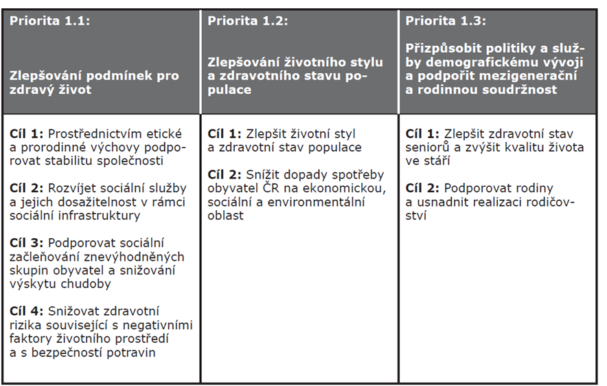
Prioritní osa 1 – společnost, člověk a zdraví
Zdroj: SRUR 2010
Notes:
csvukrs

Slide 29
Indikátory
Prioritní osa 1: Populace, člověk a zdraví
I.A Standardizovaná míra úmrtnosti podle skupin nemocí
I.B Expozice obyvatel prašnému aerosolu
I.C Očekávaná délka života a očekávaná délka života prožitého ve zdraví
I.D Emise, těžba surovin a produkce biomasy spojené se spotřebou domácností
I.E Zadlužení domácností
I.F Míra zaměstnanosti starších pracovníků
I.G Index stáří a index závislosti
Strategický rámec udržitelného rozvoje České republiky
(SRUR ČR)
Indikátory jsou navrženy k jednotlivým prioritním osám.
Jsou v maximální míře využívány stávající indikátory (ČSÚ, Eurostat, OECD, Komise OSN pro udržitelný rozvoj), aby bylo možno sledovat jejich vývoj v čase (časové řady).

Slide 30
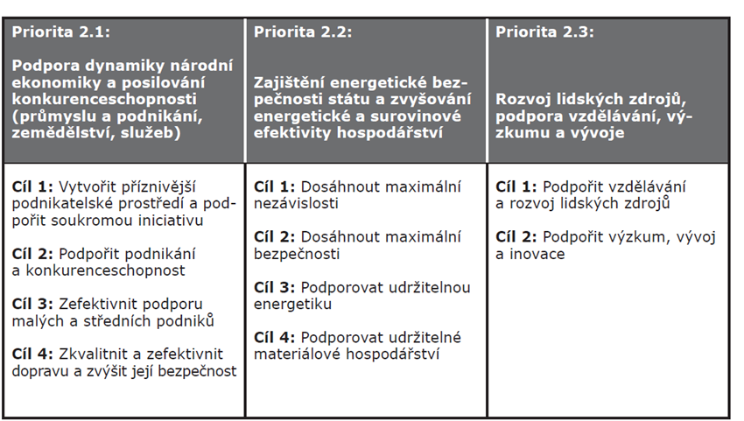
Prioritní osa 2 – ekonomika a inovace
Zdroj: SRUR 2010
Notes:
csvukrs

Slide 31
Indikátory
Prioritní osa 2: Ekonomika a inovace
II.A HDP na osobu
II.B Produktivita práce
II.C Obecná míra nezaměstnanosti
II.D Přepravní náročnost v dopravě
II.E Energetická náročnost HDP
II.F Spotřeba primárních energetických zdrojů
II.G Podíl energie z obnovitelných zdrojů
II.H Materiálová spotřeba
II.I Odběry povrchových a podzemních vod podle sektorů
II.J Nakládání s odpady podle hlavních způsobů nakládání
II.K Struktura vzdělanosti
II.L Výdaje na výzkum a vývoj
II.M Přístup k internetu
Strategický rámec udržitelného rozvoje České republiky
(SRUR ČR)

Slide 32
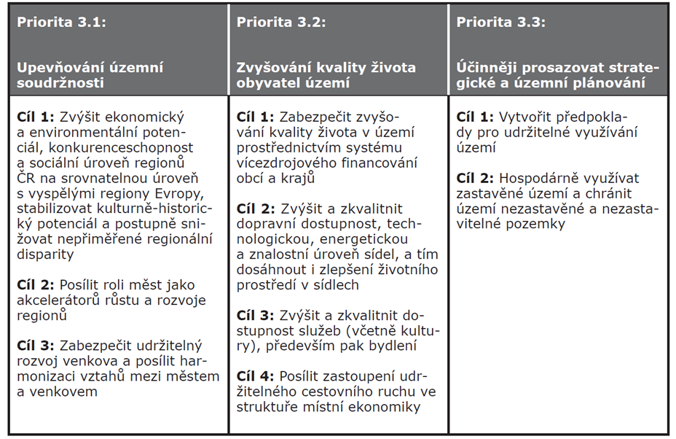
Prioritní osa 3 – Rozvoj území
Zdroj: SRUR 2010
Notes:
csvukrs

Slide 33
Indikátory
Prioritní osa 3: Rozvoj území
III.A HDP na osobu
III.B Obecná míra nezaměstnanosti
III.C Výdaje na výzkum a vývoj a počty zaměstnanců ve výzkumu a vývoji
III.D Municipality zapojené do realizace metody místní Agenda 21
III.E Migrační saldo venkovských obcí
III.F Celková výše příjmů na 1 obyvatele a dluhová služba
III.G Přeprava cestujících veřejnou silniční a železniční dopravou
III.H Přístup k internetu
III.I Počet hostů v hromadných ubytovacích zařízeních
III.J Výdaje na kulturu z veřejných rozpočtů
III.K Pokrytí území ČR schválenou územně plánovací dokumentací obcí
III.L Podíl zastavěného území na celkové rozloze
Strategický rámec udržitelného rozvoje České republiky
(SRUR ČR)

Slide 34
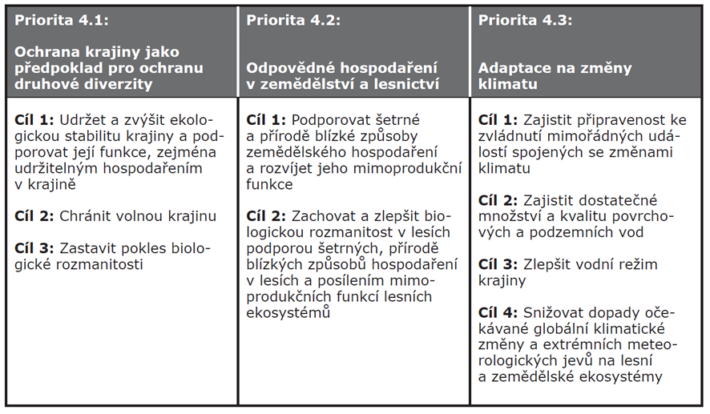
Prioritní osa 4 – Krajina, ekosystémy a biodiverzita
Zdroj: SRUR 2010
Notes:
csvukrs

Slide 35
Indikátory
Prioritní osa 4: Krajina, ekosystémy a biodiverzita
IV.A Indikátor změn území a ekosystémů
IV.B Index běžných druhů volně žijících ptáků
IV.C Výdaje na ochranu životního prostředí a veřejné výdaje na ochranu životního
prostředí
IV.D Spotřeba základních živin v minerálních hnojivech
IV.E Podíl ekologického zemědělství
IV.F Defoliace
IV.G Intenzita těžby dřeva
Strategický rámec udržitelného rozvoje České republiky
(SRUR ČR)

Slide 36
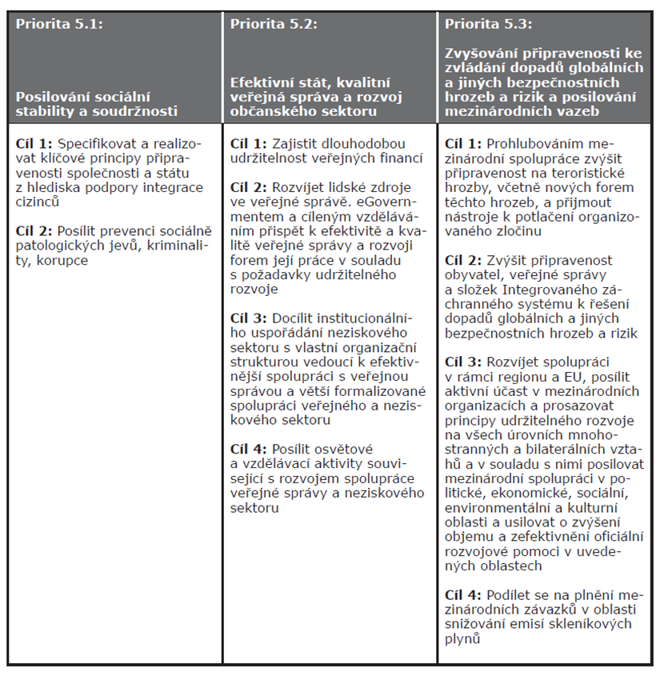
Prioritní osa 5 – Stabilní a bezpečná společnost
Zdroj: SRUR 2010
Notes:
csvukrs

Slide 37
Indikátory
Prioritní osa 5: Stabilní a bezpečná společnost
V.A Index vnímání korupce
V.B Účast ve volbách
V.C Populace žijící pod hranicí chudoby před a po sociálních transferech
V.D Saldo a dluh vládního sektoru
V.E Průměrná délka soudního řízení
V.F Celková zahraniční rozvojová spolupráce
V.G Emise skleníkových plynů na obyvatele a na jednotku HDP
V.H Přímé zahraniční investice
Strategický rámec udržitelného rozvoje České republiky
(SRUR ČR)

Slide 38
Česká pobočka se tak stala 64. v pořadí. Česká podnikatelská rada pro udržitelný rozvoj je občanské sdružení založené podle zákona č. 83/1990 Sb., v němž se sdružují společnosti i jednotlivci, kteří se snaží vytvořit podmínky pro udržitelnou budoucnost pro podnikání, společnost a životní prostředí.
Cílem Rady je zprostředkovávat aktivní roli podnikatelské sféry na udržitelném růstu české společnosti. Dále také připravovat a realizovat podnikové či sektorové programy a projekty místního, regionálního a národního charakteru se zaměřením na propojování cílů udržitelného hospodářského vývoje, zajištění sociálních hodnot a environmentální přijatelnosti.
Česká podnikatelská rada pro udržitelný rozvoj
Pod záštitou České manažerské asociace byla 26. června 2012 v rámci Dne úspěšných manažerů a firem - podepsána dohoda o založení české pobočky World Business Council for Sustainable Development (WBCSD).
Online
http://www.cbcsd.cz/

Slide 39
Naše planeta se potýká s obrovskými ekonomickými, sociálními a environmentálními problémy.
Cíle udržitelného rozvoje (SDGs) definují globální priority a cíle pro období do roku 2030, jejichž dosažení by mělo pomoci světové problémy vyřešit.
„Podnikatelská sféra je důležitým partnerem pro dosažení Cílů udržitelného rozvoje. Firmy mohou využít svých klíčových aktivit a přispět k naplnění SDGs, a proto se v celosvětovém měřítku obracíme na každou z nich, ab posoudila dopad své činnosti, stanovila si ambiciózní cíle a transparentním způsobem zveřejňovala výsledky, kterých dosáhla“ (Ban Ki-Moon, generální tajemník OSN).
Závěr

Slide 40
Dotazy a diskuse ☺
………….
………….
………….

Slide 41
Děkuji za pozornost
a přeji Vám úspěšný den ☺
Ing. Pavel Adámek, Ph.D.
adamek@opf.slu.cz

